Slide 1








28.02.2026 | Convegno Linee guida sull’autismo negli adulti
L'ambiente facilitante attraverso le tecnologie assistive e l'I.A. nel progetto di vita delle persone con autismo
Massimiliano Malavasi, ingegnere biomedico - coordinatore del Centro Regionale Ausili
Noemi Marchiotto, project manager - AIAS Bologna

Slide 2

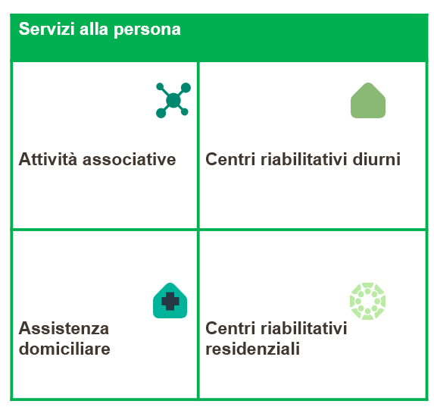
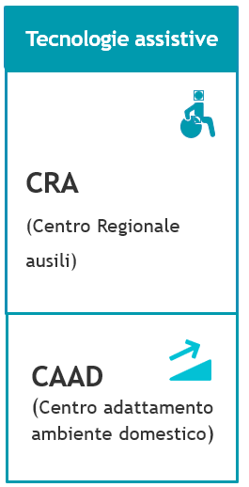
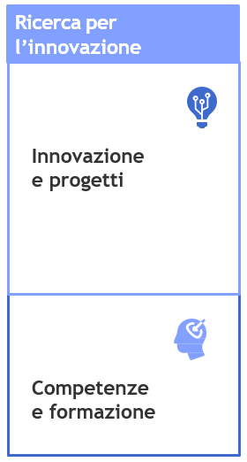
Aree di intervento di AIAS Bologna
Centro per la ricerca e innovazione WeCareMore
28.02.2026 | Convegno Linee guida sull’autismo negli adulti
Notes:
Unità operativa Centro per la Ricerca e l’Innovazione WeCareMore offre servizi di consulenza e percorsi di co-progettazione a enti pubblici e privati sull’impiego delle tecnologie digitali nel settore della cura alla persona.
L’obiettivo è di supportare la trasformazione del settore del care nell’era della rivoluzione digitale, sviluppando soluzioni economicamente sostenibili, che valorizzano la qualità della vita e le autonomie delle persone anziane e vulnerabili.
Il Centro si pone come partner per chi intende investire nella digitalizzazione dei propri servizi.

Slide 3
02/02
28.02.2026 | Convegno Linee guida sull’autismo negli adulti
Esempi di progettualità innovative
Noemi Marchiotto,
Project Manager

Slide 4

Tecnologie e autismo
Vita Indipendente
Casa Care
Benessere, alimentazione e sport
AutismFit
Inclusione lavorativa
Lavorare in rete
28.02.2026 | Convegno Linee guida sull’autismo negli adulti

Slide 5









PROGETTO CASA CARE
Casa Abilitante per lo Sviluppo dell’Autonomia a CAlderara di REno
Partner:
Progetto per la creazione di un co-housing di transizione per l’autonomia abitativa
Target
Adulti con disabilità motorie, cognitive e/o con disturbo dello spettro autistico
Luogo
Calderara di Reno
Durata
Maggio 2024 - Dicembre 2025
Temi chiave
Vita autonoma
Co-progettazione di spazi
Tecnologie
Rete di aziende
Finanziato da:
28.02.2026 | Convegno Linee guida sull’autismo negli adulti
Notes:
CASA CARE si propone di sviluppare prodotti e tecnologie digitali che migliorino l’autonomia degli individui all’interno delle loro case. Prevede una formazione graduale delle competenze necessarie per utilizzare queste tecnologie, creando un ambiente domestico adattivo e personalizzato.

Slide 6



Potenziare il servizio di
co-housing temporaneo
Introducendo soluzioni e tecnologie innovative, inclusive e flessibili per supportare percorsi di autonomia.
Obiettivi
Potenziare l'autonomia in ambienti domestici
Attraverso strumenti personalizzabili che permettono di sperimentare e sviluppare competenze in un ambiente assistito.
Creare un modello replicabile e scalabile di abitazione abilitante
Le soluzioni testate nella residenza assistita saranno trasferibili e adattabili alla futura casa degli utenti.
28.02.2026 | Convegno Linee guida sull’autismo negli adulti
Notes:
Il progetto si sviluppa in due direzioni complementari. Da una parte, vogliamo progettare ambienti domestici dotati di tecnologie che possano adattarsi alle esigenze specifiche di ogni individuo. Gli spazi saranno personalizzabili, così da rispondere in modo concreto alle necessità quotidiane degli utenti, permettendo loro di gestire la casa in piena autonomia. Queste tecnologie comprenderanno sia dispositivi di domotica, che ausili assistivi, che supportano la gestione della casa in modo facile e immediato.
Un altro punto chiave del progetto è la creazione di ambienti che siano non solo accessibili, ma adattivi, cioè che possano evolversi nel tempo. Ogni persona ha esigenze diverse e in continua evoluzione, e Casa Care è pensata per rispondere a queste variazioni. L'idea è che, indipendentemente dalle sue caratteristiche, ogni abitante del target considerato possa avere un luogo che si adatta alle sue necessità specifiche.
Workshop di co-design Co-design delle soluzioni con utenti, genitori, aziende, operatori e progettisti

Slide 7
Alcune funzionalità principali:
Le porte si aprono con una tessera trasponder o un’App sullo smartphone, senza bisogno di chiavi. L’operatore avrà la possibilità di visualizzare gli ingressi attivabili tramite questo sistema.
Le tende oscuranti comandate da remoto.
Il riscaldamento del bagno programmato.
Alcuni sensori installati in bagno e in camera rilevano presenza, micro-movimenti ed eventuali cadute.
Il sistema include rilevatori di fumo, allagamento e pulsanti di chiamata in bagno, con possibile segnalazione remota.
È possibile monitorare e visualizzare i consumi elettrici per singoli carichi (es. lavatrice, forno).
Contesto d’uso:
Nel cohousing, alcune funzioni della casa vengono automatizzate o rese più semplici da gestire tramite comandi digitali, App o tessere.
Un server di supervisione consente la gestione di tutte queste funzioni da tablet o PC. Saranno creati diversi profili, l’amministratore, il tecnico e l’utente ognuno con l’accesso a delle funzioni appropriate rispetto al loro ruolo.
Domotica
Soluzioni
per il controllo
ambientale
28.02.2026 | Convegno Linee guida sull’autismo negli adulti

Slide 8
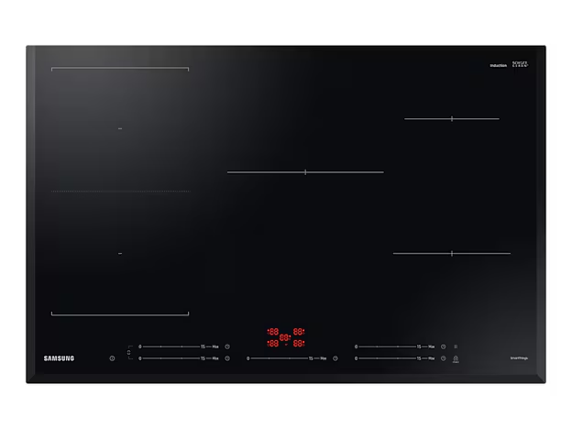
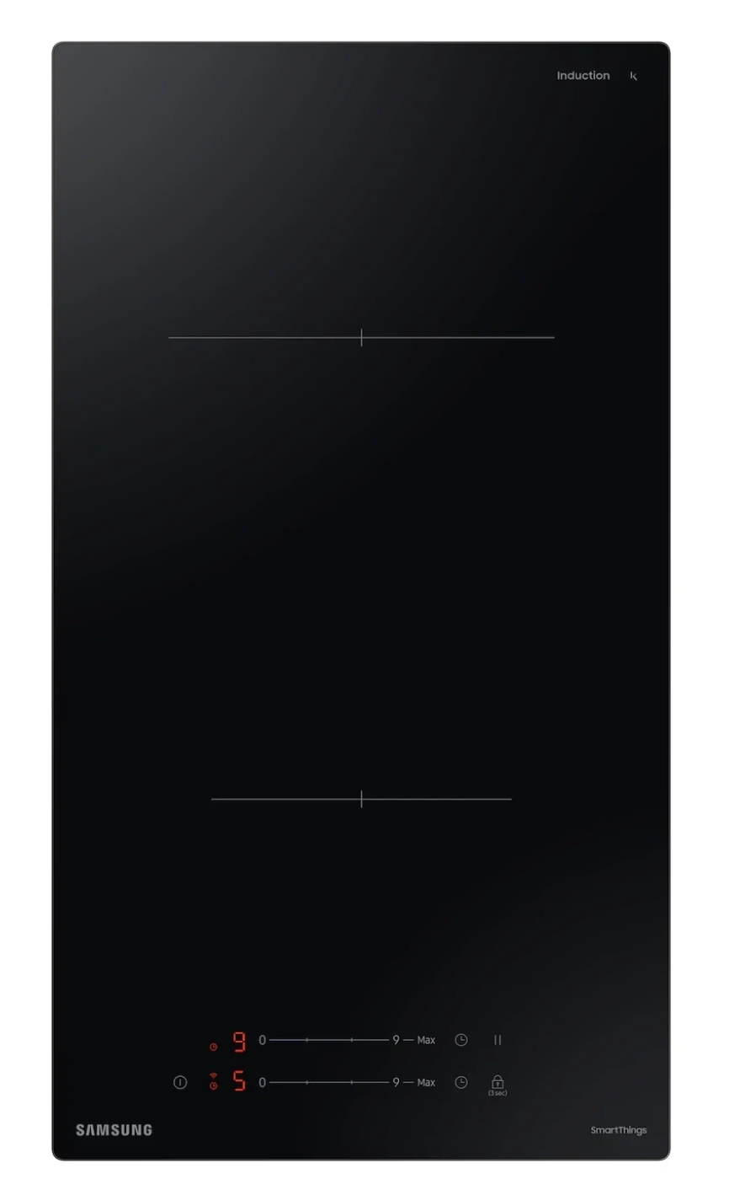

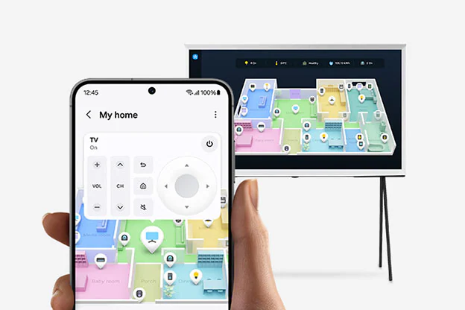

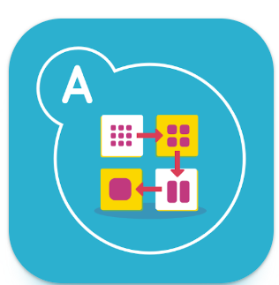

Elettrodomestici smart
Uso a distanza e visibilità per l’operatore
ATALDEGMÈ
AMIKEO
App e Dispositivi
Tecnologia per
la gestione della vita quotidiana
28.02.2026 | Convegno Linee guida sull’autismo negli adulti

Slide 9



Autism FiT
Il progetto europeo Autism FiT si concentra sul miglioramento della salute fisica e mentale dei giovani autistici (di età compresa tra i 13 e i 21 anni). A tal fine, il progetto vuole promuovere un'alimentazione sana e uno stile di vita attivo in modo coinvolgente ed efficace, utilizzando strumenti innovativi come la realtà virtuale (VR) e ambienti di apprendimento basati sul gioco (gamification) come il Makey Makey.
Ha 2 obiettivi principali:
Potenziale le competenze di
giovani lavoratori
Supportare i giovani con disturbo dello spettro autistico
28.02.2026 | Convegno Linee guida sull’autismo negli adulti

Slide 10
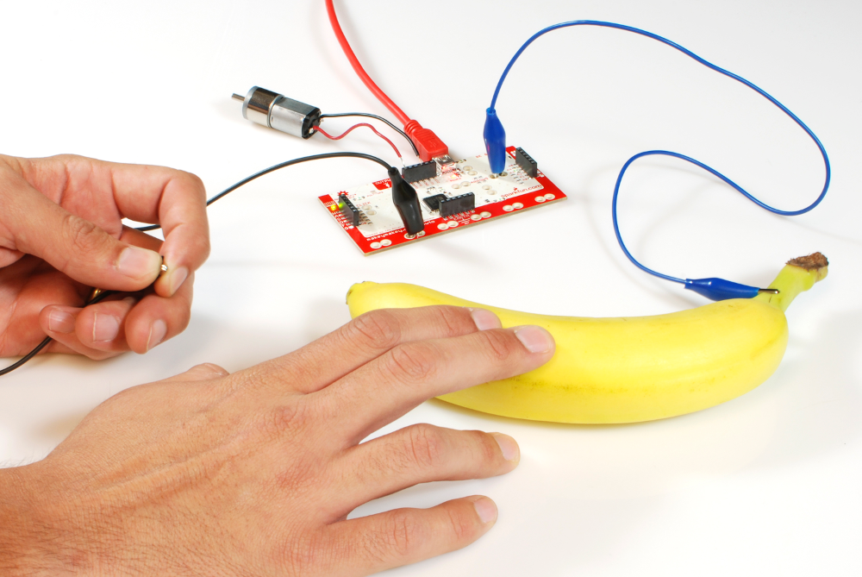

Autism FiT – tecnologie utilizzate
AutismFIT utilizza principalmente due strumenti digitali e metodologie innovative,
supportate dalla gamification:
Makey Makey
Realtà virtuale (VR)
E’ una scheda elettronica interattiva che trasforma oggetti di uso quotidiano (come frutta, acqua, fogli di alluminio) in interfacce digitali attivabili al tocco.
E’ una tecnologia che crea un ambiente digitale in 3 dimensioni (3D) nei quali gli utenti possono immergersi completamente e interagire con lo scenario virtuale.
28.02.2026 | Convegno Linee guida sull’autismo negli adulti
Notes:
Come è stato utilizzato il VR nel Progetto L'obiettivo principale delle simulazioni VR in AutismFit è quello di promuovere la salute fisica attraverso giochi strutturati, guidati e immersivi che tengono conto delle caratteristiche di sensibilità visiva e uditiva dell'individuo, nonché delle eventuali difficoltà motorie. Giochi proposti:
Tennis
Scherma
Danza
Yoga
Bowling

Slide 11

Proposte di giochi strutturati in
ambienti virtuali immersivi
L'obiettivo principale delle simulazioni VR è quello di promuovere la salute fisica attraverso giochi strutturati, guidati e immersivi che tengono conto delle caratteristiche di sensibilità visiva e uditiva dell'individuo, nonché delle eventuali difficoltà motorie.
I giochi proposti sono 5, suddivisi su 2 livelli di funzionamento:
Tennis
Scherma
Danza
Yoga
Bowling
!
Sovraccarico sensoriale
Effetti collaterali fisici
Disagio causato dal visore
28.02.2026 | Convegno Linee guida sull’autismo negli adulti
Notes:
Ruolo attivo e fiducia in se stessi
I giovani diventano protagonisti attivi negli scenari VR, muovendosi in un ambiente sicuro e privo di giudizi.
Le esperienze positive rafforzano l'autostima, la fiducia in se stessi e il senso di competenza.
Promozione dell'attività fisica
I giochi VR integrano movimenti reali e coordinati, stimolando l'attività fisica.
Promuovono la coordinazione, l'equilibrio, la pianificazione motoria e l'attenzione prolungata, riducendo il comportamento sedentario.
Offre un design facilitante
L'ambiente virtuale offre routine prevedibili e sicure che incoraggiano la partecipazione.
La ripetizione strutturata promuove l'apprendimento motorio, l'autoregolazione e le emozioni positive.
Sovraccarico sensoriale
I visori VR possono essere troppo stimolanti per alcuni persone autistiche, causando un'eccessiva stimolazione visiva, uditiva e vestibolare.
Effetti collaterali fisici
Nausea, vertigini, affaticamento visivo e mal di testa sono comuni, specialmente durante l'uso iniziale.
Disagio causato dal visore
Il dispositivo sulla testa può essere scomodo per chi soffre di ipersensibilità tattile, comune nell'autismo

Slide 12


LAVORARE IN RETE
(Delibera Num. 2185 del 20/12/2021)
L’obiettivo principale del progetto è il supporto all’inclusione sociale e lavorativa di giovani e adulti con disabilità in percorsi di accompagnamento al lavoro, ad integrazione degli interventi dei diversi attori pubblici e privati.
I beneficiari sono i giovani con disabilità in transizione scuola/lavoro e adulti con disabilità in cerca di occupazione, afferenti alla l. 68/99, residenti o domiciliati nella regione Emilia-Romagna
→ in totale, tra il 2023 e il 2025, sono state coinvolte 317 persone
Il progetto è stato coordinato da un’ATS composta da 4 associazioni (FISH ER, ANFASS ER, AIAS Bologna Onlus, A.P.R.I. odv) e realizzato sulle 9 province della Regione da un consorzio di 18 organizzazioni.
28.02.2026 | Convegno Linee guida sull’autismo negli adulti

Slide 13
Azioni sperimentali
Attività di empowerment individuali e/o di gruppi (es. interventi evidence-based e psico-educativi, formazione in situazione propedeutica all’occupazione);
Affiancamento alla persona con disabilità tramite job coach all’interno di tirocini in contesti profit e non;
Introduzione di tecnologie assistive e degli adattamenti necessari al lavoro.
Palestra Digitale
Laboratorio in piccolo gruppo che ha offerto uno spazio simulato, in gruppo, per sperimentare diverse competenze attraverso il supporto degli strumenti digitali, tra cui il robot NAO per simulare colloqui di lavoro e tecnologie "mainstream" come smartphone e tablet con applicazioni per la gestione delle attività e la mobilità (Movit, Google Maps). Dove necessario, sono stati impiegati ausili visivi e vocali, supporti fisici per lo smart-working e software di comunicazione.
28.02.2026 | Convegno Linee guida sull’autismo negli adulti

Slide 14

28.02.2026 | Convegno Linee guida sull’autismo negli adulti
Grazie per l’attenzione!
progetti@aiasbo.it
www.aiasbo.it
Aias Bologna Onlus

